Slide 1
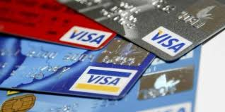

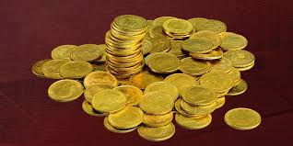
ΣΥΣΤΗΜΑ ΠΛΗΡΩΜΩΝ
ΟΙ ΜΕΘΟΔΟΙ ΠΟΥ ΧΡΗΣΙΜΟΠΟΙΟΥΜΕ ΓΙΑ ΝΑ ΠΡΑΓΜΑΤΟΠΟΙΗΘΟΥΝ ΟΙ ΣΥΝΑΛΛΑΓΕΣ ΣΕ ΜΙΑ ΟΙΚΟΝΟΜΙΑ

Slide 2
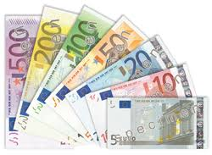
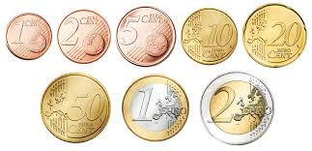
ΕΙΔΗ ΜΕΣΩΝ ΣΥΝΑΛΛΑΓΗΣ ΤΩΝ ΣΥΓΧΡΟΝΩΝ ΚΟΙΝΩΝΙΩΝ
1. ΜΕΤΡΗΤΑ

Slide 3
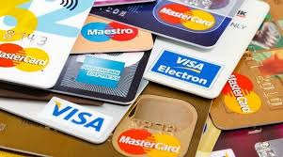
2. ΚΑΡΤΕΣ
Α. ΧΡΕΩΣΤΙΚΕΣ
Μια χρεωστική κάρτα, επίσης γνωστή και ως τραπεζική κάρτα (debit card, bank card ή check card), είναι μια πλαστική κάρτα πληρωμών την οποία εκδίδει ένα χρηματοπιστωτικό ίδρυμα (συνήθως τράπεζα) υπέρ ενός δικαιούχου στο οποίο διατηρεί τραπεζικό λογαριασμό καταθέσεων, κατ’ αρχή για να παίρνει χρήματα από τα ΑΤΜ και παρέχει στον κάτοχο της κάρτας ηλεκτρονική πρόσβαση στον τραπεζικό λογαριασμό που διατηρεί.

Slide 4
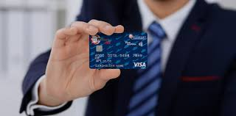
ΠΙΣΤΩΤΙΚΕΣ ΚΑΡΤΕΣ
Σε μια πιστωτική κάρτα υπάρχει ένας τρίτος (τράπεζα ή πιστωτικός οργανισμός), που πληρώνει τον πωλητή και τα χρήματα εισπράττονται αργότερα από τον αγοραστή, λαμβάνοντας υπόψη ότι η χρέωση της κάρτας μεταθέτει την πληρωμή από τον αγοραστή σε μια μεταγενέστερη ημερομηνία και με τοκο

Slide 5
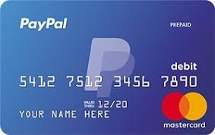
ΠΡΟΠΛΗΡΩΜΕΝΗ ΚΑΡΤΑ
Άμεσα συναλλαγές με φίλους και γνωστούς μόνο με ένα PayPal email.
Να λάβουμε χρήματα άμεσα όταν πρόκειται για PayPal Balance.
Να μεταφέρουμε αυτά τα χρήματα σε τραπεζικό λογαριασμό στην Ελλάδα μέσα σε 2 με 3 εργάσιμες.
Μπορείς να συνδέσεις μέχρι και μία απλή προπληρωμένη κάρτα Visa από Ελληνική τράπεζα και να ξεκινήσεις άμεσα τις αγορές μέσω PayPal έτσι απλά

Slide 6
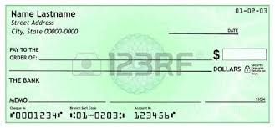
ΕΠΙΤΑΓΕΣ
Επιταγή είναι το αξιόγραφο με το οποίο ο εκδότης του εγγράφου δίνει εντολή στον πληρωτή (πιστωτικό ίδρυμα) να πληρώσει στο όνομα του πρώτου ένα ορισμένο χρηματικό ποσό στον κομιστή της.
Σύμφωνα με τον ν. 5960/1933 περί επιταγής η επιταγή, για να έχει ισχύ, πρέπει να περιέχει:
την ονομασία «επιταγή»
την απλή και καθαρή εντολή πληρωμής ορισμένου ποσού
το όνομα εκείνου, ο οποίος οφείλει να πληρώσει (πληρωτής)
τον τόπο της πληρωμής
τη χρονολογία και τον τόπο έκδοσης της επιταγής
την υπογραφή του εκδίδοντος την επιταγή (εκδότη)

Slide 7
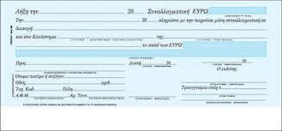
ΣΥΝΑΛΛΑΓΜΑΤΙΚΕΣ, ΓΡΑΜΜΑΤΙΑ
Συναλλαγματική είναι το αξιόγραφο που εκδίδεται κατά ορισμένο τύπο, δηλαδή πρέπει να συμπεριλαμβάνει συγκεκριμένα τυπικά στοιχεία, και στο οποίο ενσωματώνονται μία ή περισσότερες υποχρεώσεις για πληρωμή.
Η συναλλαγματική αφορά μια τριπρόσωπη σχέση που αποτελείται από τον εκδότη, τον πληρωτή και τον λήπτη.
Εκδότης είναι αυτός που εκδίδει την συναλλαγματική και δίνει την εντολή πληρωμής,
Πληρωτής είναι αυτός που πρέπει να πληρώσει και
Λήπτης είναι αυτός στον οποίο πρέπει να γίνει η πληρωμή.

Slide 8
ΠΟΙΑ ΕΊΝΑΙ Η ΔΙΑΦΟΡΑ ΠΙΣΤΩΤΙΚΗΣ ΚΑΙ
ΧΡΕΩΣΤΙΚΗΣ ΚΑΡΤΑΣ

